Slide 1
Internasjonal helsereglement (IHR)
CIM
Vesuv
Hans Blystad
Avdeling for infeksjonsovervåking
Smittevernkonferanse Bodø mars 2015

Slide 2

IHR 2005
Internasjonalt helseregelverk
Alle WHO-medlemsland (194)
Frist for implementering: 2012
“All hazards” approach
Formål:
  Sikre at WHO varsles om hendelser som er mulige PHEIC
  Redusere helse- og økonomiske konsekvenser
  Utvikle, styrke og vedlikeholde landenes overvåkning og respons ved slike hendelser
  Bedre koordinering
http://www.who.int/ihr/en/
Notes:
1851 – 1st International Sanitary Conference,
1948, the WHO Constitution entered into force
1951 WHO Member States adopted the International Sanitary Regulations, replaced by and renamed the International Health Regulations in 1969. Minor modifications in 1973 and 1981.
The 1969 IHR :monitor and control six serious infectious diseases: cholera, plague, yellow fever, smallpox, relapsing fever and typhus. Under the IHR (1969), only cholera, plague and yellow fever remain notifiable, meaning that States are required to notify WHO if and when these diseases occur on their territory.
In the early 1990s, the resurgence of some well known epidemic diseases, such as cholera in parts of South America,
plague in India and the emergence of new infectious agents such as Ebola haemorrhagic fever, resulted in a resolution at
the 48th World Health Assembly in 1995 calling for the revision of the Regulations.
In May 2001, the World Health Assembly adopted resolution WHA 54.14, Global health security: epidemic alert
and response, in which WHO was called upon to support its Member States in strengthening their capacity to detect and
respond rapidly to communicable disease threats and emergencies.
In May 2003, resolution WHA56.28 on Revision of the International Health Regulations, established an
intergovernmental working group (IGWG) open to all Member States to review and recommend a draft revision of
the International Health Regulations for consideration by the World Health Assembly.
The IGWG held two sessions in November 2004 and February/May 2005 with a view to endorsing a final text for consideration by the World Health Assembly at its 58th meeting. The World Health Assembly adopted the IHR (2005) on 23 May 2005 by way of
resolution WHA58.3. The IHR (2005) entered into force on 15 June 2007.

Slide 3
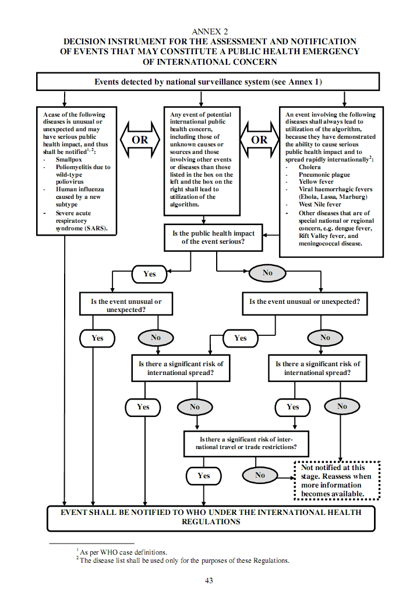
1. Hendelsesbasert overvåking
Fra noen spesifikke sykdommer til hendelser
Begrunnelse:
  Sykdommen + omstendighetene
  Sykdommer med ukjent diagnose
  Nye sykdommer
Notes:
limitations of the IHR (1969), which led to their revision, related to
-narrow scope (three diseases),
-dependence on official country notification,
-lack of a formal internationally coordinated mechanism to contain international disease spread.

Slide 4
Internasjonal smittevernlovgiving (=IHR)
Vern av lands suverenitet og påføre minst mulig skade mhp trafikk og handel
Stoppe spredning av sykdom over landegrenser

Slide 5
2. WHOs rolle – IHR (2005)
WHO har fått myndighet til å
  Gjøre epidemietterretning og få utfyllende informasjon fra landene
  Erklære en situasjon som «trussel mot internasjonal folkehelse» (PHEIC)
  Anbefale tiltak
  Kreve faglig begrunnelse for tiltak som begrenser samferdsel, handel og turisme

Slide 6
IHR (2005) implementering i Norge
Integreres i eksisterende systemer
  Beredskapsplaner
    prinsipper for beredskap
  Lovverk
  Overvåkingssystemer
Smittevernloven;
  MSIS-forskriften, IHR-forskriften
Folkehelseloven; IHR-hjemmel
  § 29. Gjennomføring av avtaler med fremmede stater og internasjonale organisasjoner

Slide 7


IHR-forskriften
§ 3. Nasjonalt IHR-kontaktpunkt
«Nasjonalt folkehelseinstitutt er nasjonalt IHR-kontaktpunkt og skal til enhver tid være tilgjengelig for kommunikasjon med Verdens helseorganisasjons IHR-kontaktpunkter og relevante myndigheter i Norge.
Nasjonalt folkehelseinstitutt skal også være ansvarlig for å videreformidle informasjon fra Verdens helseorganisasjon til relevante myndigheter i Norge.»
Utenom arbeidstid: smittevernvakta
NB: IHR inkluderer alle helsetrusler
IHR National
Focal Point
Notification
WHO IHR
Contact Point
Consultation
Information sharing
Verification

Slide 8
IHR Forum
To møter årlig for å diskutere IHR implementering
Sekreteriatet ligger på FHI.
Medlemmer:
  Folkehelseinstituttet (SMAO, SMBI, SMAS, SIKO, MILE, ILDI)
  Helsedirektoratet
  Helse- og omsorgsdepartementet
  Mattilsynet
  Statens strålevern
  (DSB og Kliff er invitert)
Fokusområder:
  Årlig rapportering til WHO
  Oppdatering på implementering
Nordisk IHR Forum (møte I Oslo våren 2014)

Slide 9
Utfordringer i Norge
Kjemikalieberedskapen
Varslingsveier for CRN-hendelser
  Kjemikalier, legemidler, leketøy, stråling
Utpekte innreisesteder (Points of entry) – status?
Raske kommunikasjonskanaler ut til helsetjenesten
Informasjon ut til andre sektorer?

Slide 10
Varsling i Norge
Hendelsesbasert varsling
  FHI helt avhengig av varsling fra helsetjenesten
    Smittevernvakten
    Vesuv www.vesuv.no
  Varslingspliktige sykdommer og utbrudd
  Kjemikalie-/miljøhendelser skal etter hvert også varsles FHI

Slide 11
Varsling etter internasjonalt helsereglement (IHR)
Forskrift om varsling av og tiltak ved alvorlige hendelser av betydning for internasjonal folkehelse (IHR-forskriften) trådte i kraft 1 januar 2008
IHR-forskriften har til formål å forebygge og motvirke internasjonal spredning av smittsom sykdom, samt sikre en internasjonalt koordinert oppfølging.
Lege, sykepleier, jordmor eller helsesøster som mistenker eller påviser et tilfelle av smittsom sykdom som kan ha betydning for internasjonal folkehelse skal umiddelbart varsle kommuneoverlegen. Dersom det ikke er mulig å få varslet kommuneoverlegen, skal Folkehelseinstituttet varsles direkte. Kommuneoverlegen skal varsle fylkesmannen og Folkehelseinstituttet.
Tjenestemenn ved politiet, tollvesenet og havnevesen, på flyplasser, i Mattilsynet, Forsvaret og Kystvakten, Kystverket, Fiskeridirektoratet og Sjøfartsdirektoratet som innen sitt ansvarsområde blir kjent med informasjon som kan gi mistanke om en alvorlig hendelse av betydning for internasjonal folkehelse, skal uten hinder av lovbestemt taushetsplikt umiddelbart varsle kommunelegen

Slide 12
Varsling etter internasjonalt helsereglement (IHR)
Fører av skip eller luftfartøy skal snarest mulig og senest ved ankomst til første ankomstpunkt i Norge avgi varsel om helsetilstanden om bord, dersom ett av følgende vilkår er oppfylt:
- føreren har grunn til å anta at smittestoffer som kan utgjøre en alvorlig hendelse av betydning for internasjonal folkehelse, finnes om bord
fartøyet kommer fra en havn eller lufthavn i et område som er erklært rammet av en smittsom sykdom av betydning for internasjonal folkehelse, og ankomsten skjer i inkubasjonstiden
det finnes en person om bord som har oppholdt seg i et område som er erklært rammet av en smittsom sykdom av betydning for internasjonal folkehelse på et slikt tidspunkt at inkubasjonstiden ikke er over ved fartøyets ankomst til Norge
Varselet skal gis til kontrollsentralen eller tollvesenet, som deretter varsler kommunelegen eller Folkehelseinstituttet.

Slide 13
Varsling etter internasjonalt helsereglement (IHR)
Folkehelseinstituttet skal vurdere hendelser som oppstår på norsk territorium innen 48 timer etter at instituttet er blitt kjent med hendelsen gjennom mottak av varsel eller på annen måte. Folkehelseinstituttet skal så raskt som mulig og senest innen 24 timer etter vurderingen varsle Verdens helseorganisasjon om alle hendelser, samt om ethvert tiltak som iverksettes som en respons på disse hendelsene.
Folkehelseinstituttet skal informere departementet, Helsedirektoratet og andre relevante myndigheter om varslingen.
Helsepersonell har plikt til å varsle om mistanke om en smittsom sykdom av betydning for internasjonal folkehelse. Helsepersonell og kommuneoverlegen skal altså ikke selv vurdere om den aktuelle hendelsen er varslingspliktig til Verdens helseorganisasjon

Slide 14
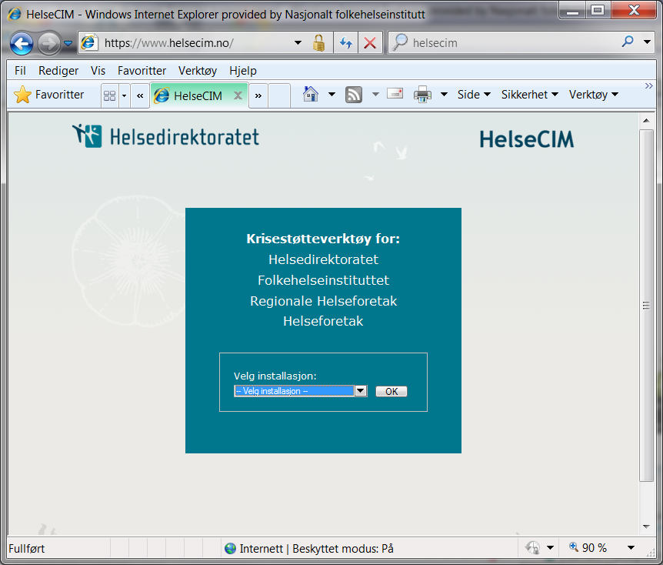
Krisestøtteverktøy – HelseCIM
Crisis incident management

Slide 15
Bakgrunn
DSB, Sivilforsvaret, Fylkesmennene og kommuner manglet system for krisestøtte,
Helsedir samarbeidet med DSB om kravspek og anbudsrunde i 2009
DSB anskaffet på vegne av DSB, SF, FM og alle kommuner (tilbud til kommunene og ikke pålegg)
Helsedirektoratet anskaffet HelseCIM i 2011, og tok samtidig initiativ til et felles prosjekt med RHF/HF.
Helsedir fremforhandler avtale for sektoren, og finansierer anskaffelsen for RHF/HF (ikke implementering og løpende utgifter)
Notes:
Web basert kostnadsfritt for kommunene. Et felels verktøy for deling av informasjon ved kriser.

Slide 16
Overordnet hensikt for et IT basert krisehåndteringssystem (DSB kravspesifikasjon)
Gi beslutningsstøtte for både direktorat, fylkesmenn og evt kommuner
Tilrettelegge for informasjonsdeling og felles situasjonsforståelse
Sørge for notoritet – ifm etterspillet til en krise
Kjernefunksjonalitet i systemet i prioritert rekkefølge:
Loggføringsfunksjon med oppfølgingsverktøy inkl rapportgenerator
Beredskapsplan/funksjonsplan med tiltakskort/sjekklister
Varslingssystem
Ressursoversikter
Kartfestet informasjon
Notes:
Mulighet for integrering mot annen funksjonalitet, evt på et senere tidspunkt. Andre moduler og ytterligere funksjonalitet kan være aktuelle i evnt senere

Slide 17
Anskaffelser av CIM i det offentlige
2006 | Utenriksdepartementet anskaffer MFA-CIM
2007 | Statens vegvesen anskaffer VegCIM
2007 | Krisestøtteenheten v/ Justis og Politidep. anskaffer KSE-CIM for samtlige dep
2008 | Meteorologisk Institutt
2009 | DSB anskaffer DSB-CIM (rammeavtale) for kommuner, Fylkesmenn
2010 | Post og Teletilsynet
2011 | Helsedirektoratet - HelseCIM
2011 | Kystverket
2012 | Statens strålevern
2012 | Direktoratet for nødkommunikasjon
2012 | Politidirektoratet
2012 | Helse CIM 4 RHF/ 29 HF, m.fl.
2012 | Norges Bank
2012 | Statnett
2012 | DSS – Departementenes Servicesenter
2012 | Brønnøysundregistrene
2013 | FHI

Slide 18
HelseCIM - et enhetlig krisestøtteverktøy for helsesektoren
bedre dokumentasjon av beslutninger og oppfølgingen av dem
enklere rapporteringsordninger
bedre intern informasjonsflyt
bedre ekstern informasjonsdeling og samhandling
muliggjøre bearbeidelse av informasjon, loggføring mv. flere steder samtidig

Slide 19
Verktøyet skal:
Understøtte ledelse og stab under en krise
Intern varsling, mobilisering og møteinnkalling
Være et felles system for loggføring og rapportering
Gi enkel tilgang til beredskapsplaner/tiltakskort
Brukes til trening og øvelser
Fungere som daglig medielogg for kommunikasjonsavdelingen

Slide 20
CIM for FHI
Dokumentasjon av arbeidet ved kriser/hendelser
  Varslingssystem (e-post, sms, talemelding)
Felles logg og automatisk loggføring av
  Varslinger og rapportering
  Møteinnkalling og mobilisering
  Oppgavefordeling
Oppdaterte kontaktlister (internt, eksternt)
Informasjonstavler – felles situasjonsbilde
Medialogg
Smittevernvaktlogg? Utbruddsvarsling? Samle inn informasjon fra helsetjenesten?

Slide 21
Hva er Vesuv?
Vevsbasert System for UtbruddsVarsling
Ivaretar §§ varslingsplikt for helsesektoren
  og Mattilsynets varslingsplikt og rapporteringsordning
Kom i drift i juni 2005
Nasjonalt register over alle varslede utbrudd ved FHI
Skjema fylles ut på Internett
Sentral i smittevernberedskapen
All informasjon om utbruddene samles i én database
Notes:
21

Slide 22
Bruk av Vesuv – lokalt nivå
Ivareta §§ varsling om utbrudd til FHI og andre etater
Felles tilgang for involverte etater til fortløpende oppdatering om samme utbrudd
Arkiv over utbrudd
  Raskt sjekke tidligere utbrudd knyttet til samme sted
  Sjekke om det er lignende utbrudd andre steder

Slide 23
Bruk av Vesuv – FHI
Viktig del av beredskap og epidemietterretning
Sjekkes daglig av mottaksansvarlig
  (også i helgene av smittevernvakt)
Varsler vurderes av fagpersoner
  Er det flere lokale hendelser som kan ha sammenheng?
  Utbruddet alvorlig? Behov for viderevarsling? Rådgivning?
Tema i ukentlig utbruddsmøte
Måneds- og årsrapporter
Rapporteres inn til EU (og WHO)

Slide 24
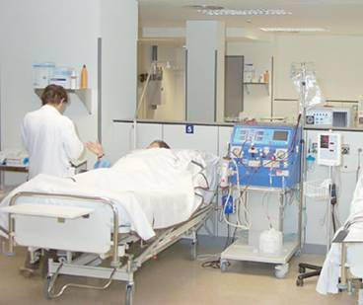

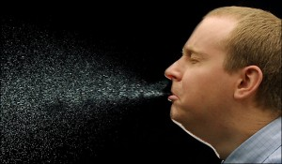
Vesuv 2006 - 2013
Totalt 1 426 varsler
  53% utbrudd i helseinstitusjoner
    (min ~16000 syke)
  33% smitte via næringsmidler
    (min ~ 10000 syke)
  Resten andre typer utbrudd
Årlig
  150-200 utbrudd

Slide 25
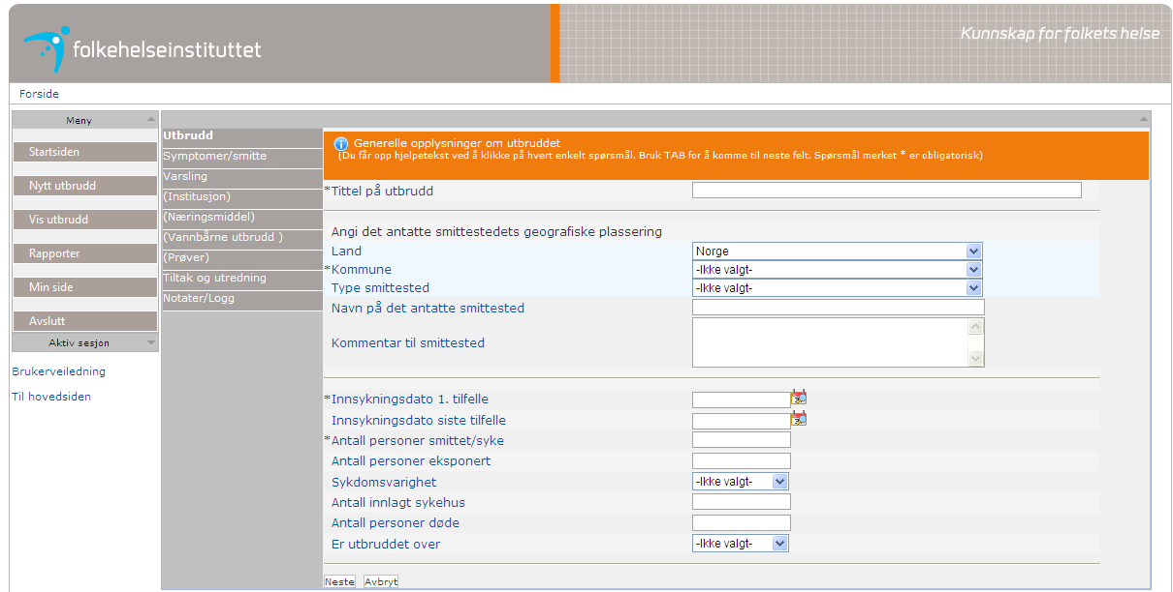
Registrere utbrudd www.vesuv.no
www.utbrudd.no eller www.vesuv.no

Slide 26
CIM - Onevoice
Krisestøtteverktøy
  Varsling og rapportering
  Felles situasjonsbilde, informasjonsdeling
  Loggføring
  Rammeavtale
DSB-CIM:
  for DSB, SF, FM og alle kommuner (tilbud til kommunene og ikke pålegg)
HelseCIM:
  for helsetjenesten (Helsedir, RHF/HF og FHI)

Slide 27
VESUV i CIM
Mulighet for felles autentiseringsløsninger
Gjenbruk av løsninger / moduler
Økt bruk og kjennskap til systemene
  Bedre beredskap
Høy robusthet, stabil oppetid, support 24/7

Slide 28
Prosjekt
Oppstartsworkshop med Onevoice sept 2014
Forprosjekt høsten 2014
  kartlegge behov/tilpasning omfang
Utvikling våren 2015
  Oppstart februar
Ferdigstilt høsten 2015

